Slide 1
Hackathon RheinMain ConferenceApp
By
Tatjana Berger
Andre Ganser
Alexander Gräsel
Lukas Schaller

Slide 2
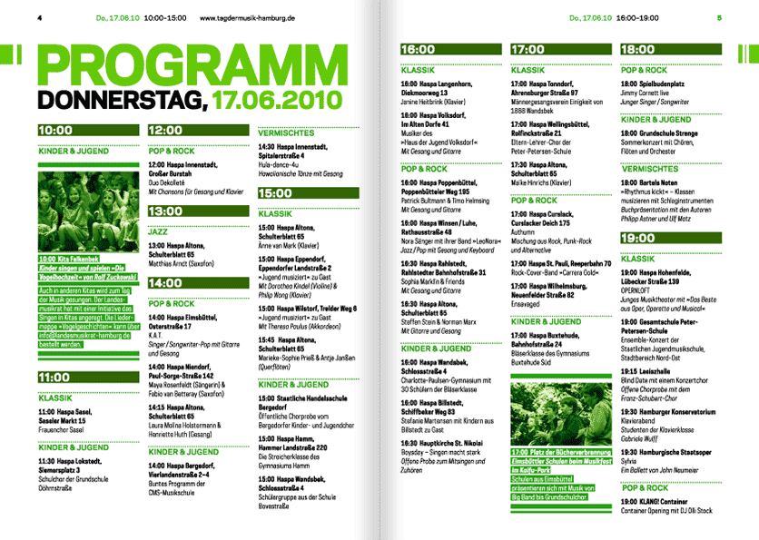

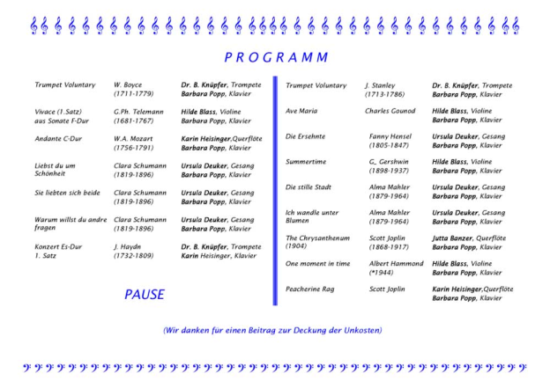

Problemstellung
Bisher nur iOS und Android Lösungen
Besucher, die einen Browser nutzen möchten
Informationen anschaulich zur Verfügung stellen
Möglichkeiten zum Mitschrieben, Vernetzen und Feedback geben

Slide 3
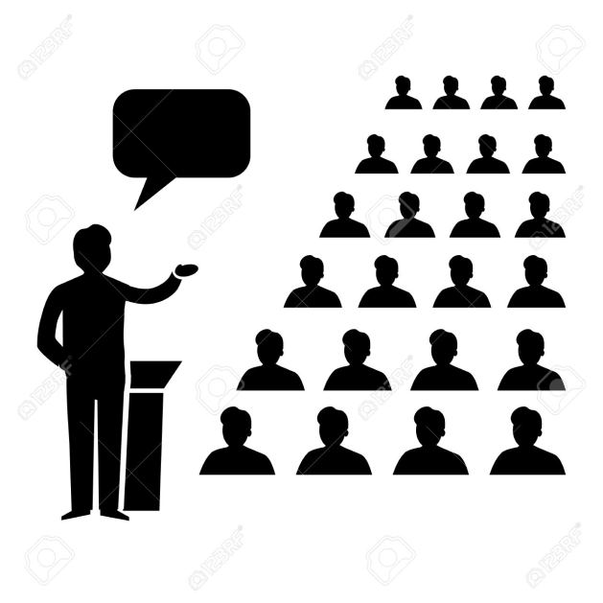
Lösung
Während einer Veranstaltung:
Twittern
Mitschreiben
Nach einer Veranstaltung:
Vernetzen
Notizen abrufen
Weitere Veranstaltungen des Sprechers ansehen und markieren
Immer:
Favoriten anlegen
Kongressbesuch vereinfachen
Daten problemlos aktualisieren

Slide 4
Demo

Slide 5


Durchführung
WebApp
Trollo zur Strukturierung
Git für Synchronisation des Codes
JQuery als JavaScript-Bibliothek
Twitter zur Dokumentation

Slide 6
Probleme auf dem Weg
WinJS sollte eingesetzt werden
Umstieg auf JQuery nach wenigen Stunden

